Slide 1


運動增補劑
陳亭亭
30
1

Slide 2
內容大綱
增補劑的定義與介紹
運動增補劑-運動禁藥風險
運動增補劑-Sports foods
運動增補劑-增進運動表現成分
運動增補劑-維生素與礦物質
運動增補劑-其他

Slide 3
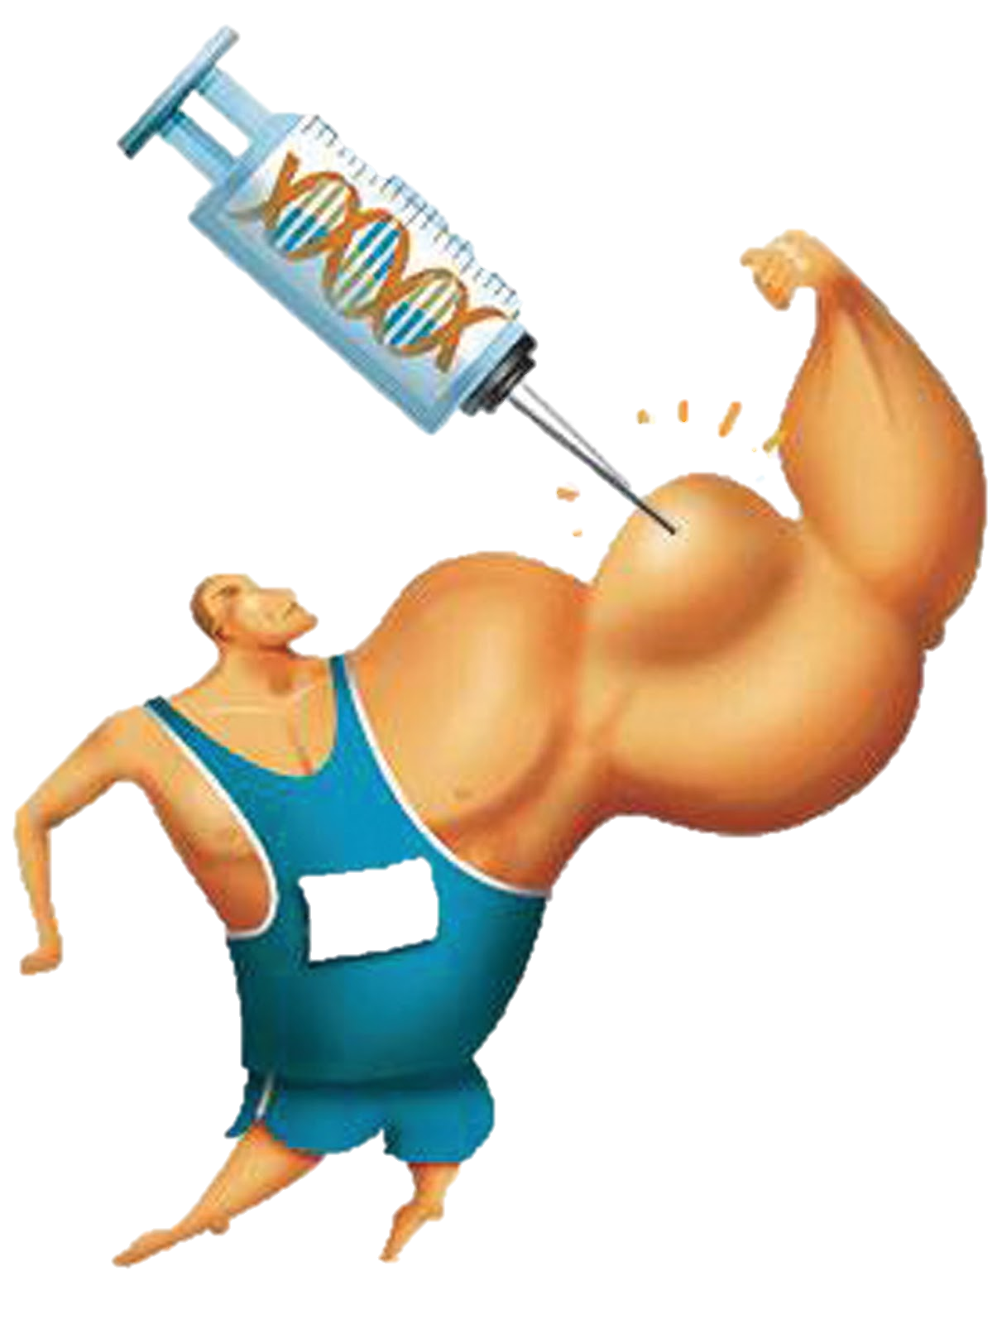

增補劑/增強劑 (ergogenic aids)
增補劑/增強劑 (ergogenic aids)
  藉由外在的方法影響，以增進運動表現的方法
  機械性 (如鼻貼劑..)
  生理性 (如違規輸血、低氧艙、冷凍艙..)
  心理性 (如放鬆、冥想..)
  藥理性 (如同化性類固醇…)
  營養性 (如肝醣超載、運動營養..)

Slide 4
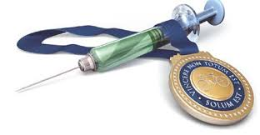
運動增補劑 & 運動禁藥
運動禁藥 (doping)
運動員使用有害於健康及/或增進運動表現的藥物或方法，以及企圖影響檢測結果的方法
  提升運動表現的功效或潛能
  對運動員有實際或潛在的危險
  違反運動精神

Slide 5
Supplements (補充劑)
運動禁藥
  有害於健康及/或增進運動表現的藥物或方法
  具有增進運動表現的物質
運動增補劑
膳食補充劑
保健食品
增進民眾健康、減少疾病危害風險，且具有實質科學證據之功效，非屬治療、矯正人類疾病之醫療效能，並經中央主管機關公 告者。

Slide 6

2018年運動禁藥清單
2018/01/01 生效
禁用
禁用
賽內外
禁用
賽內
禁用
S0. 未經核可之物質
S1. 同化性物質
S2. 胜肽荷爾蒙、生長因子、
相關物質及類似物
S3. ß2 致效劑
S4. 荷爾蒙及代謝調節劑
S5. 利尿劑及與其他遮蔽劑
M1. 操縱血液及血液成分
M2. 化學及物理操作
M3. 基因禁藥
S6. 興奮劑
S7. 麻醉性止痛劑
S8. 大麻鹼素類
S9. 腎上腺糖皮質類固醇
P1. β 阻斷劑

Slide 7

運動增補劑 & 運動禁藥
宣稱可以增加肌肉量、肌力、爆發力的產品
  同化性物質
  選擇性雄激素受體調節劑 (SARMs)
  胜肽荷爾蒙、生長因子與相關物質
  ß2 致效劑
  荷爾蒙及代謝調節劑..

Slide 8

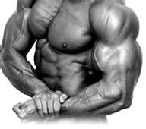
運動增補劑 & 運動禁藥
常見於市售增強劑之睪固酮前驅物有：
  脫氫表雄酮（DHEA，dehydroepiandrosterone）
  4-雄烯二醇（4-androstenediol）
  5-雄烯二醇（5-androstenediol）
  雄烯二酮（androstenedione）
  19-去甲雄烯二醇（19-norandrostenediol）
  19-去甲雄烯二酮（19-norandrostenedione）
Notes:
DHEA、雄固烯二酮：天然內生性類固醇荷爾蒙，有促進肌肉生長的效果
19－去甲雄烯二醇、19－去甲雄固烯二酮：為去甲基睪固酮之前驅物，同化作用較睪固酮強。
不當使用這些類固醇，對肝臟、心血管、生殖系統及精神狀態等有不良副作用。

Slide 9
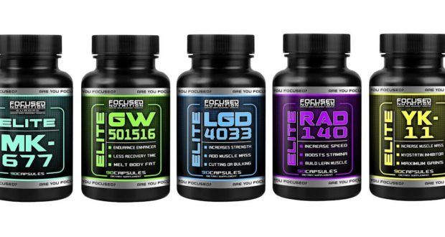

運動增補劑 & 運動禁藥
選擇性雄激素受體調節劑 (SARMs)
  Andarine (S4)
  Anabolicum (LGD-4033)
  Ostarine (MK-2866)
  Testolone (RAD140)
  Cardarine (GW-501516)
  Nutrobal (MK677)
  Stenabolic (SR9009)

Slide 10
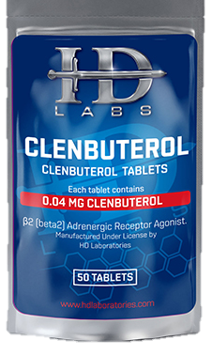
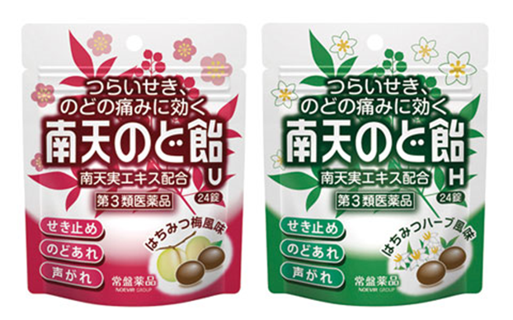
運動增補劑 & 運動禁藥
ß2 致效劑 (瘦肉精)
  克倫特羅 (clenbuterol)
  去甲烏藥鹼 (higenamine)…
胜肽荷爾蒙、生長因子與相關物質
  生長激素與相關物 (GH, growth hormone)
  促生長激素釋放因子與類似物
  (GHRH, GHS, GHRPs..)
Notes:
Higenamine2017年列入運動禁藥
運動員在使用含有波葉青牛膽、附子、烏頭、烏藥、細辛等成分的藥品、營養品或食品時必須格外小心。

Slide 11
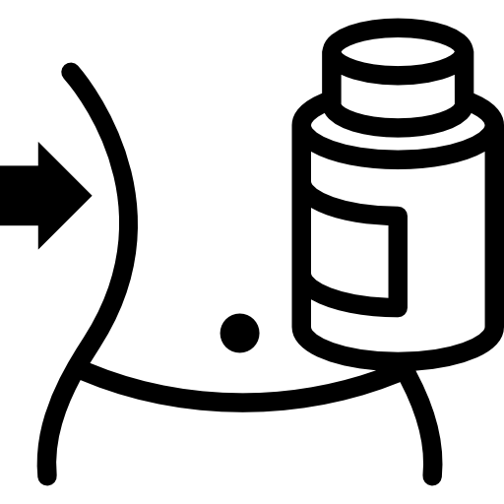
運動增補劑 & 運動禁藥
宣稱能夠燃脂、瘦身、增加基礎代謝率
  興奮劑
  ß2 致效劑
  利尿劑..

Slide 12
運動增補劑 & 運動禁藥
興奮劑
  麻黃生物鹼類（ephedrines）
  諾美婷 (sibutramine)
  DMAA、DMBA…..
ß2 致效劑 (瘦肉精)
  克倫特羅 (clenbuterol)
  去甲烏藥鹼 (higenamine)…
利尿劑
  ……
Notes:
‧麻黃生物鹼類（ephedrines）
化學構造與安非他命相似，為中樞神經興奮劑。
能興奮大腦皮質及呼吸中樞、鬆弛支氣管平滑肌，並促進脂肪燃燒。
副作用：心跳速度加快、血壓增高、神經質等。
尿液濃度若超過150 μg/mL則判為陽性。

Slide 13
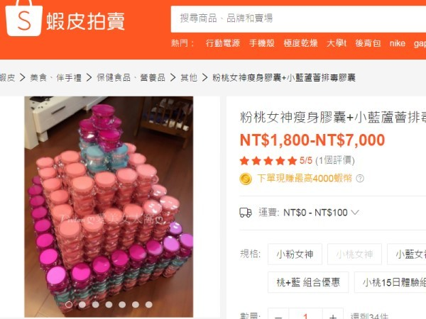
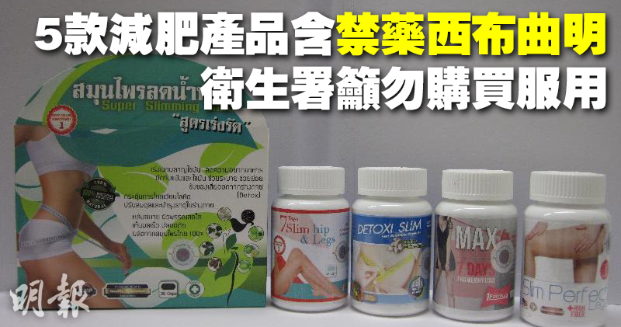

Slide 14

高風險食物 & 運動禁藥
草本古柯茶 (coca tea)：古柯鹼 (S0、S6)
瑪卡根粉 (Maca root powder)：同化性物質 (S1)
初乳：胜肽荷爾蒙、生長因子及相關物質 (S2)
釋迦、蓮花、蓮子、丁香：去甲烏藥鹼 (S3)
動物組織 (特別是肝臟、腎臟或腸道)：瘦肉精(S3)
罌粟花種子：嗎啡 (S7)
大麻、火麻仁、火麻油：大麻素 (S8)
Notes:
在2018俄羅斯的世足賽前夕，秘魯足球隊隊長葛雷諾（Paolo Guerrero），
就疑似因為喝了被汙染的茶，尿檢被驗出有古柯鹼的代謝物，

Slide 15
運動增補劑查詢
美國運動禁藥管制組織 (USADA)高風險補充品清單
英國的Aegis Shield膳食補充劑成份查詢
英國Informed-Sport
英國Informed-Choice
美國BSCG Certified Drug Free®
美國NSF Certified for Sport®
澳洲HASTA檢驗認證(HASTA certification)
德國科隆Liste®檢驗過的產品

Slide 16

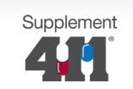
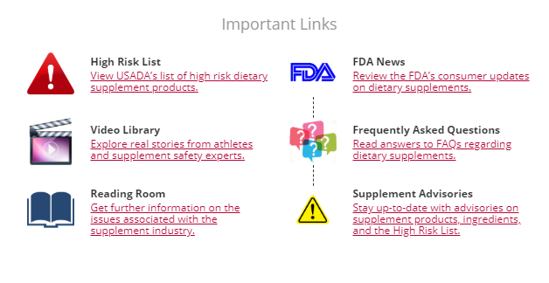
美國運動禁藥管制組織 (USADA)高風險補充品清單

Slide 17
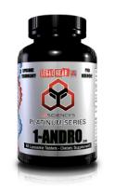
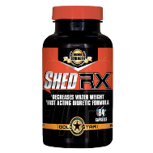
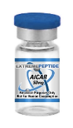
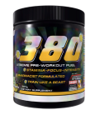
品牌名 | 公司 | 外觀 | 標示/驗出之禁用物質 | 禁用物質分類
1-Andro | LG Sciences |  | 3b-Hydroxy-androst-1-ene-17-one | S1同化性藥物
Shed RX | Gold Star Performance Products |  | Ibutamoren | S2 胜肽荷爾蒙、生長因子、相關物質及類似物
Aicar | Pure Peptides |  | GW-501516 | S4 荷爾蒙及代謝調節劑
380 Preworkout | Aviva Nutrition |  | Amperall (2-amino-4-methylpentane) | S6 興奮劑
內容出自美國運動禁藥管制組織 (U.S. Anti-Doping Agency)

Slide 18
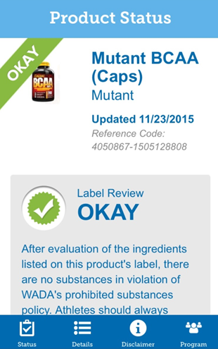
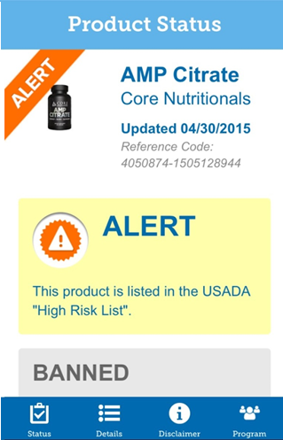
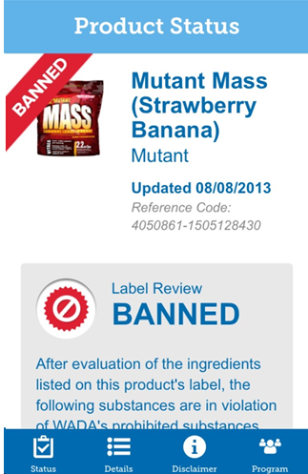
英國的Aegis Shield膳食補充劑成份查詢

Slide 19

doping-free 認證標章
英國LGC & 英國體育部

Slide 20


doping-free 認證標章
美國BSCG
美國NSF

Slide 21

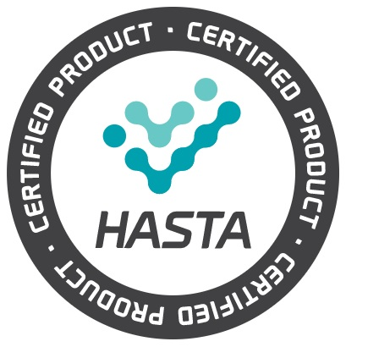

doping-free 認證標章
德國科隆Liste®
澳洲HASTA
日本JADA

Slide 22
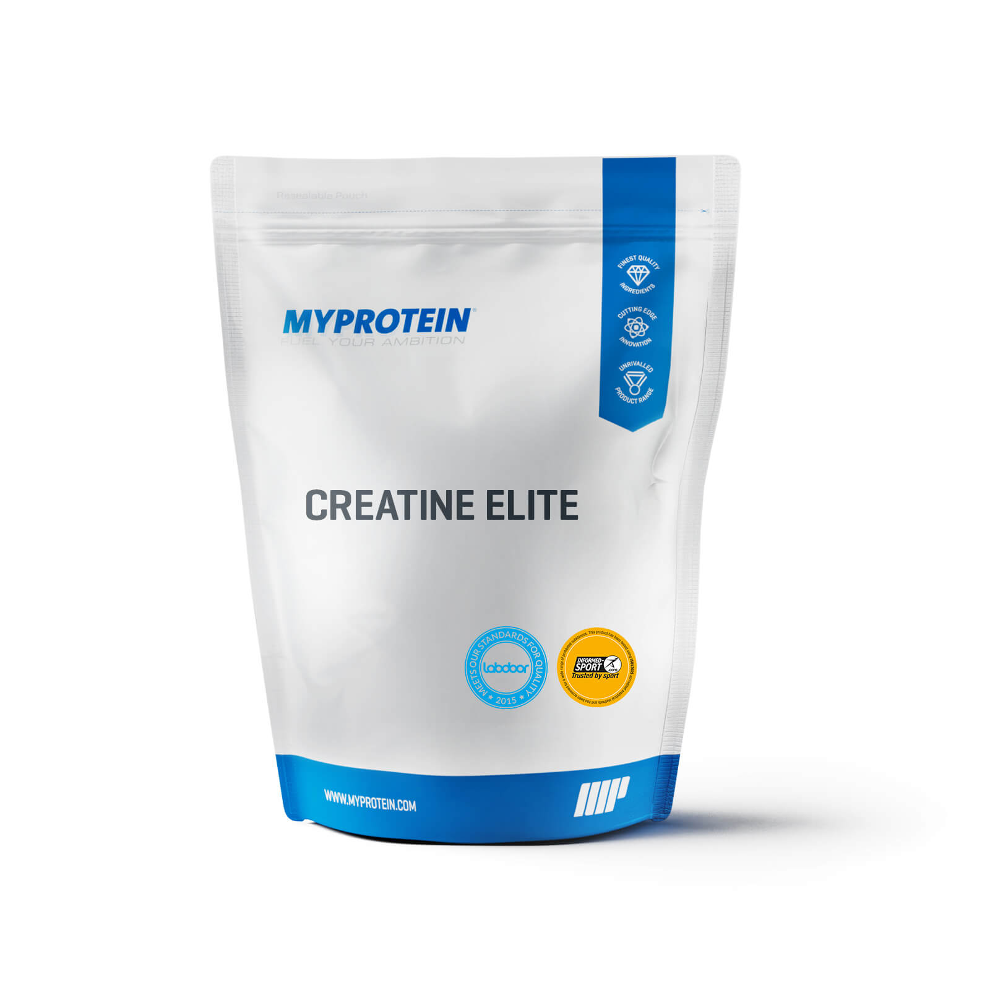
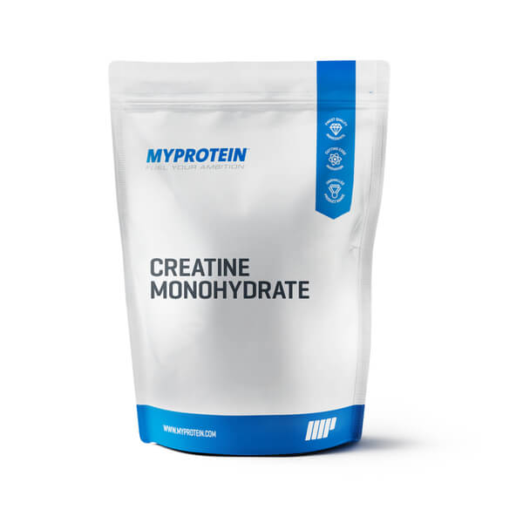
同廠牌不是每個產品都會有認證標章

Slide 23
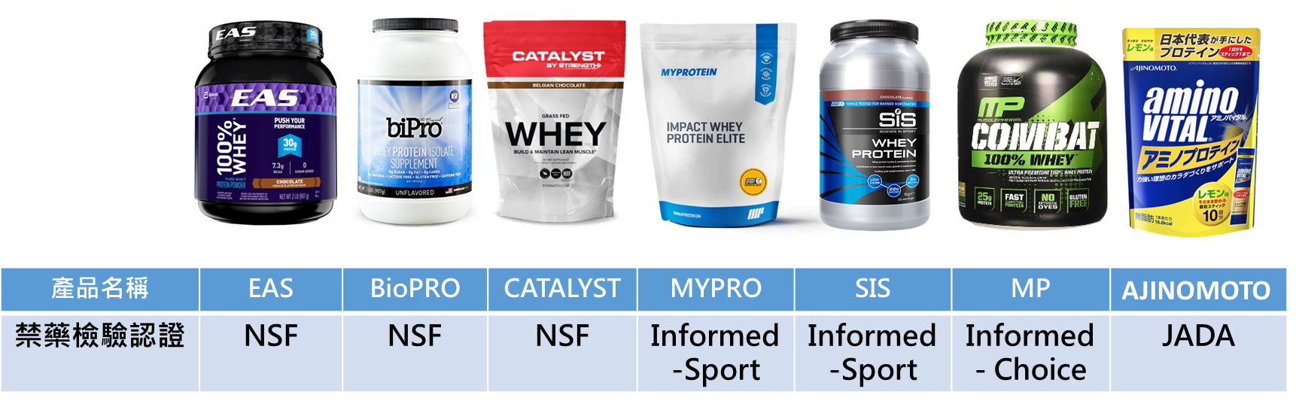
市售乳清蛋白

Slide 24
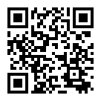
運動禁藥相關資訊查詢網站
台灣運動禁藥管制學會
中華奧會運動禁藥管制網站
食品藥物消費者知識服務網
世界運動禁藥管制組織(WADA)網站

Slide 25
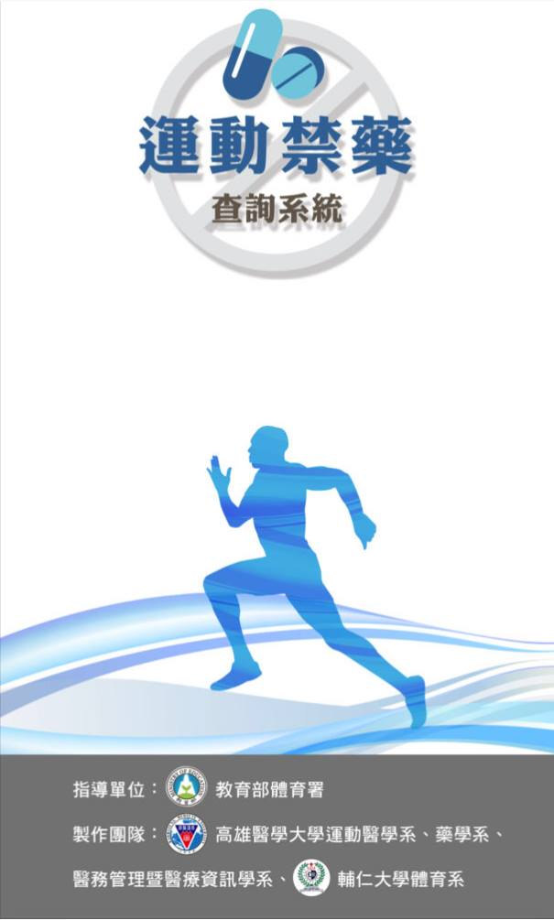
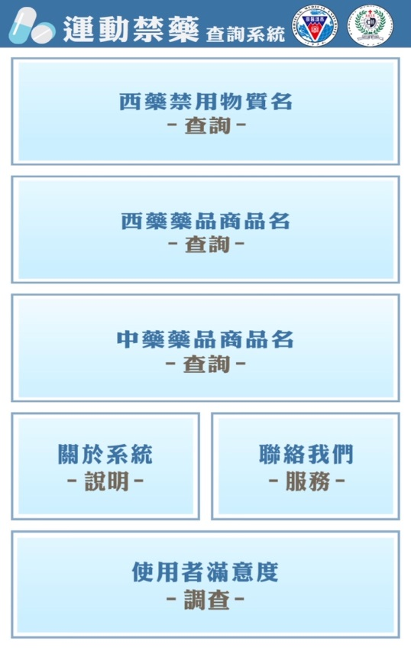
運動禁藥查詢系統app
西藥
禁用物質名
-查詢-
2017/05 release
2018/06 update

Slide 26

沒有絕對安全的產品
沒有任何膳食補充劑的製造廠商能夠聲明其產品是完全〝不含禁用物質〞，因為不可能分析所有被禁止的物質，
選擇經過檢驗的產品能夠讓您誤食運動禁藥的風險降到最低。
運動員應該在使用膳食補充劑之前諮詢運動營養師!!

